Slide 1
Projektna naloga
Digitalni Duo:
Alen Petek; vodja
Niko Ferk
Docent, Iztok Fister; Mentor

Slide 2
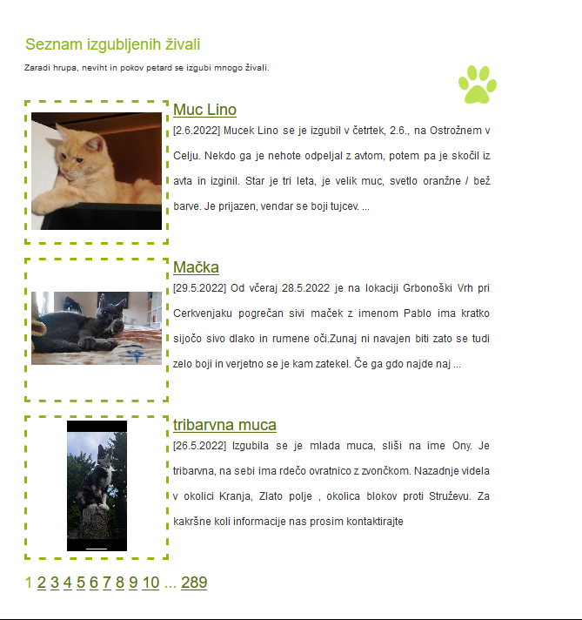
Ideja
Izgubljene živali
Maribor
Najdene
Kje?
Kdaj?
Kaj?

Slide 3
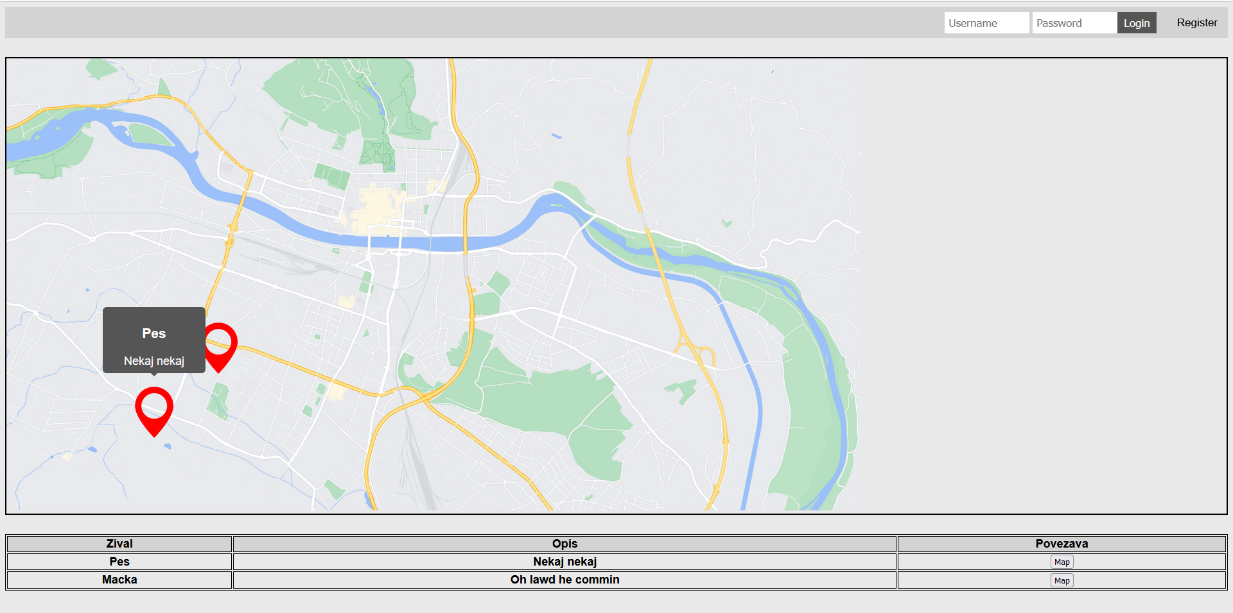
Domača Stran
Zemljevid
Lokacije
Tabela
Registracija
Prijava

Slide 4
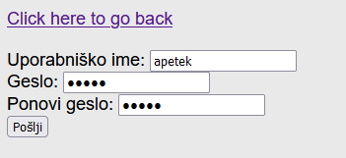
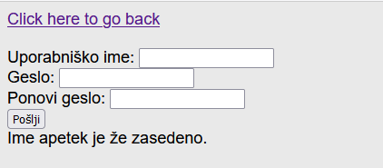
Registracija
Dodajanje živali
Uporabniško ime
Geslo
Administratorji
Nazaj na domačo stran

Slide 5

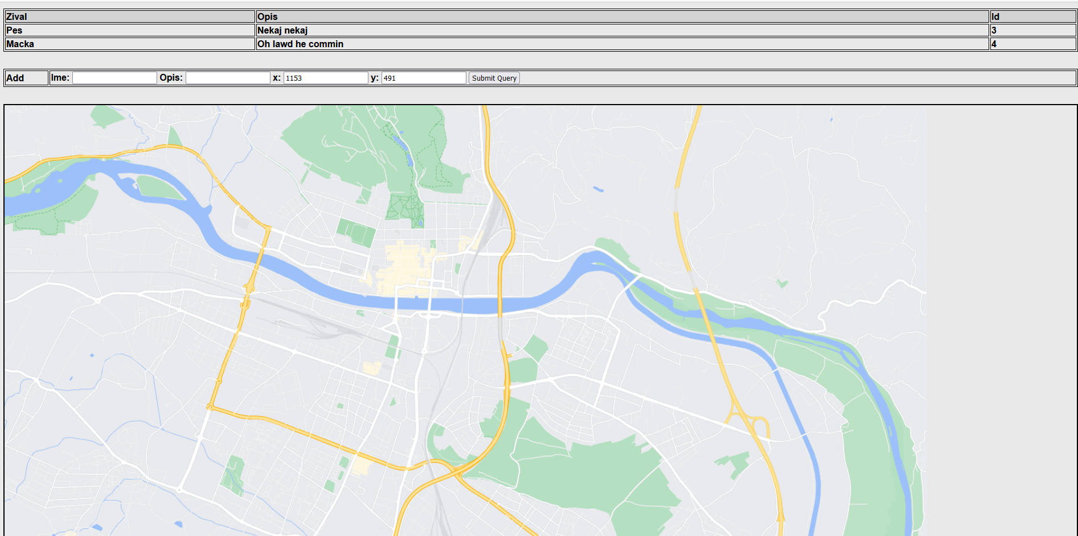
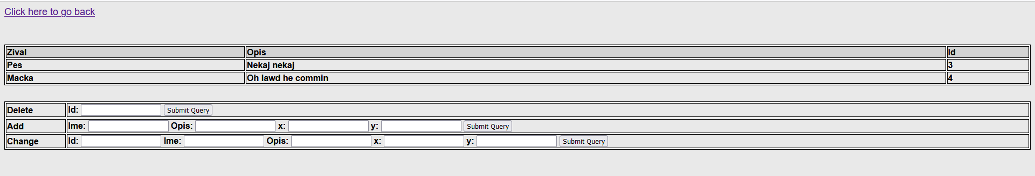
Dodajanje živali
Prijava
Uporabnik
Administrator
Dodajanje, sprememba, brisanje

Slide 6
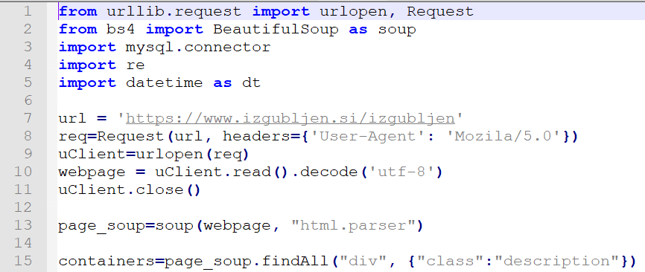
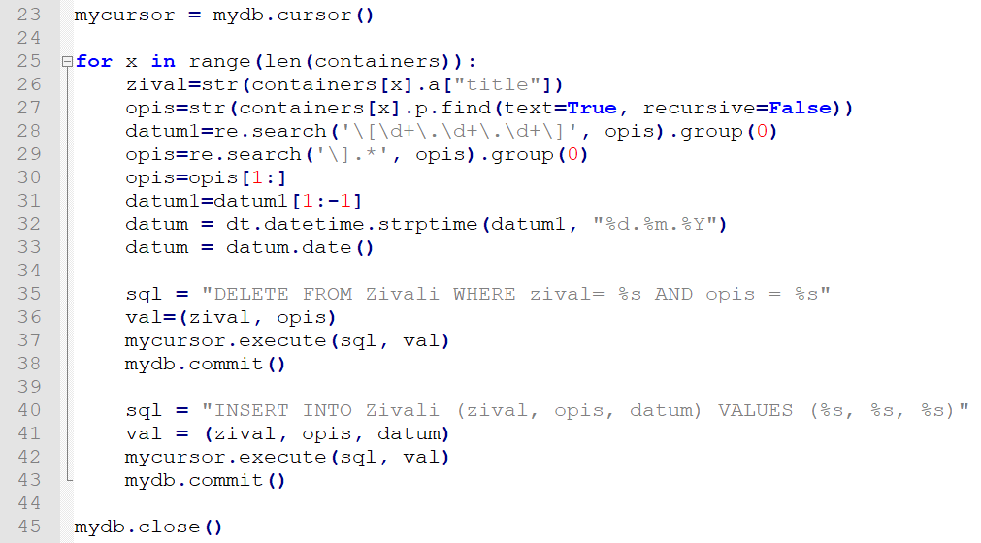
Scraper
Pridobiva podatke
Loči
Vstavi v bazo
BeautifulSoup
Regex

